Slide 1

EN CHIFFRES
294 722
transactions SAP P2P
PROJET DE FIN D'ÉTUDES — MASTÈRE PROFESSIONNEL
Business Computing — Data Science and Software Development
2 293
IDP — Intelligent Data Platform
Surveillance intelligente des risques
dans le processus SAP Procure-to-Pay
fournisseurs analysés
6
modèles Machine Learning
Élaboré par : Ines Boughanmi
0-100
Encadré par : M. Riadh Bouslimi (ESEN) · Mme Amel Ben Abid (FORVIA)
Université de la Manouba — École Supérieure d'Économie Numérique
score de risque composite
Année universitaire 2025 / 2026

Slide 2
SOMMAIRE
Déroulement de la présentation
01
Cadre du projet
FORVIA, le processus P2P, la problématique et la solution IDP
02
Données & préparation
Volume, qualité, feature engineering et gestion du déséquilibre
03
Modélisation & évaluation
6 modèles ML, performances, score de risque composite, assistant IA
04
Déploiement & démonstration
Architecture technique, plateforme web, Azure et perspectives
IDP — Intelligent Data Platform | FORVIA

Slide 3
PARTIE 1
Cadre du projet
FORVIA, le centre FIT, le processus Procure-to-Pay et la solution IDP proposée.
2

Slide 4
PARTIE 1 · CADRE DU PROJET
FORVIA & FIT — l'entreprise d'accueil
› FORVIA — né de la fusion Faurecia × Hella (2022), 7ᵉ équipementier automobile mondial.
› Présence mondiale — plus de 40 pays, 300+ sites industriels, 63 centres de R&D, ~150 000 collaborateurs.
› 6 pôles d'activité — Sièges automobiles, Intérieurs, Mobilité propre, Électronique, Éclairage, Lifecycle Solutions.
› FIT (Faurecia Informatique Tunisie) — centre informatique du groupe à Tunis, SARL fondée en 2009, ~200 collaborateurs.
› Missions de FIT — applications métier, intégration SAP, intelligence artificielle, gouvernance SI du groupe.
1 véhicule
sur 2
150 000
dans le monde équipé d'au moins
un produit FORVIA
collaborateurs, dont 35 000+
ingénieurs
2009
~200
création du centre FIT
à Tunis
collaborateurs
au centre FIT
IDP — Intelligent Data Platform | FORVIA
IDP — Intelligent Data Platform | FORVIA
3

Slide 5
PARTIE 1 · CADRE DU PROJET
Le processus SAP Procure-to-Pay (P2P)
Le cycle P2P couvre l'ensemble du flux, de la commande d'achat jusqu'au paiement du fournisseur.
PO
GR
IR
Purchase Order
Goods Receipt
Invoice Receipt
Émission d'une commande d'achat vers un fournisseur
Réception physique des biens ou services
Réception et enregistrement de la facture
Flux de données du projet
SAP
(table EKBE)
Palantir
(centralisation)
Extraction
CSV
Documents1.csv
Projet IDP
Les données SAP P2P transitent par Palantir (plateforme d'intégration et d'analyse) qui centralise, nettoie et structure les données avant extraction. Le projet IDP exploite des extraits déjà validés — aucune connexion directe aux systèmes SAP de production.
IDP — Intelligent Data Platform | FORVIA
IDP — Intelligent Data Platform | FORVIA
4

Slide 6
PARTIE 1 · CADRE DU PROJET
Problématique
La surveillance actuelle du processus P2P repose sur des contrôles manuels et des rapports SAP périodiques, qui montrent leurs limites face au volume de transactions FORVIA.
!
Détection tardive des anomalies GR/IR (écarts réception/facture) → sur-paiements, blocages de paiement.
!
Vieillissement non contrôlé des factures non rapprochées, sans alerte automatique.
!
Absence de scoring consolidé du risque fournisseur à l'échelle de l'entreprise.
!
Revue manuelle chronophage parcours fastidieux des rapports SAP par les équipes achats/finance.
!
Pas de tableau de bord unique ni de KPI centralisés pour piloter le risque P2P.
IDP — Intelligent Data Platform | FORVIA
IDP — Intelligent Data Platform | FORVIA
5

Slide 7
PARTIE 1 · CADRE DU PROJET
Solution proposée — Plateforme IDP
Une approche hybride combinant règles métier déterministes et Machine Learning pour un score de risque composite 0–100, par transaction et par fournisseur.
1
2
3
4
Pipeline Machine Learning
API REST FastAPI
Dashboard Web React
Power BI + Power Automate
Nettoyage, feature engineering, règles métier + 6 modèles ML → score composite
Endpoints sécurisés JWT, orchestration du scoring, exposition des données
KPI globaux, vues 360°, transactions à risque, chatbot RAG
Reporting métier et workflows d'alerte automatisés
IDP — Intelligent Data Platform | FORVIA
IDP — Intelligent Data Platform | FORVIA
6

Slide 8
PARTIE 1 · CADRE DU PROJET
Architecture générale de la plateforme IDP
SAP — Table EKBE (FORVIA)
Documents1.csv — 294 722 tx / 2 293 fournisseurs
1. DONNÉES SAP P2P
Ingestion & nettoyage
Feature engineering
Rule Engine
Modèles ML
Scoring & Risque
2. PIPELINE MACHINE LEARNING
Authentification JWT
Orchestration
Stockage
Services métier
3. API REST — FastAPI
Dashboard
Supplier 360°
Transactions
Analytics
Assistant IA
4. DASHBOARD WEB — React
Power BI
Power Automate
5. RESTITUTION & AUTOMATISATION
IDP — Intelligent Data Platform | FORVIA
IDP — Intelligent Data Platform | FORVIA
7

Slide 9
PARTIE 1 · CADRE DU PROJET
Méthodologie CRISP-DM
Retenue après comparaison avec KDD, SEMMA et TDSP : couverture complète du cycle de vie, démarche itérative et indépendance vis-à-vis de l'outillage (Python, scikit-learn, FastAPI, React).
PLANNING — 20 SEMAINES (FÉV. À JUIN)
Compréhension du projet & des données
1
2
3
Préparation des données + Power BI
Business
Understanding
Data
Understanding
Data
Preparation
Analyse du processus P2P FORVIA, objectifs de scoring
Exploration de Documents1.csv, structure PO/GR/IR
Nettoyage, feature engineering, labels proxy
Choix, dév. et optimisation du scoring
Développement plateforme web (React)
4
5
6
Modeling
Evaluation
Deployment
6 modèles ML (4 supervisés + 2 non supervisés)
Cross-validation, F1/AUC-ROC, cohérence métier
API FastAPI, dashboard React, RAG, pistes Azure
IDP — Intelligent Data Platform | FORVIA
IDP — Intelligent Data Platform | FORVIA
8

Slide 10
PARTIE 2
Données & préparation
Volume, qualité, feature engineering et gestion du déséquilibre des classes.
9

Slide 11
PARTIE 2 · DONNÉES & PRÉPARATION
Données — source et volume
› Source — SAP ERP FORVIA, table EKBE, enrichie par EKKO, EKPO, LFA1.
› Flux — SAP → Palantir → extraction → fichier CSV → projet IDP.
› Fichier — Documents1.csv (~240 Mo), 59 colonnes, données internes non publiques.
› Agrégation — par clé composite (n° PO, n° de poste) : ≈2,09 lignes brutes par transaction agrégée.
9 170 identifiants fournisseurs (supplier_id) distincts figurent dans le fichier brut ; 2 293 fournisseurs subsistent après nettoyage, agrégation et filtrage.
616 800
59
294 722
2 293
lignes brutes (avant agrégation)
colonnes brutes
transactions agrégées (PO / poste)
fournisseurs distincts retenus
IDP — Intelligent Data Platform | FORVIA
IDP — Intelligent Data Platform | FORVIA
10

Slide 12
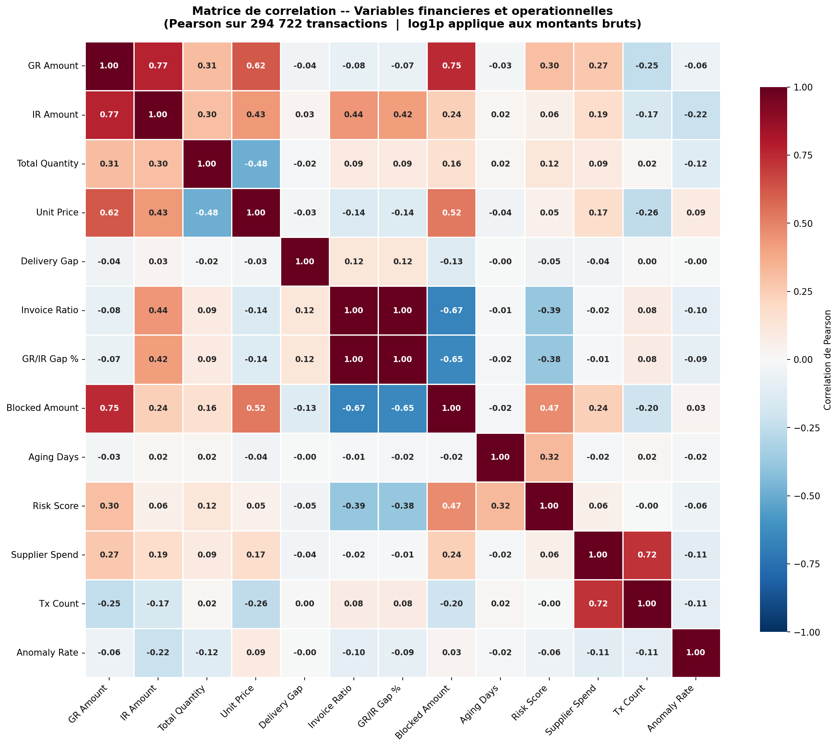
PARTIE 2 · DONNÉES & PRÉPARATION
Compréhension des données
4 catégories de variables
› Identification — clés SAP (PO, poste, fournisseur, usine, organisation d'achat)
› Financières — montants GR/IR, écarts, montants bloqués, prix unitaires
› Temporelles — dates de comptabilisation, facture, délais de traitement
› Catégorielles — type de document, groupe matières, conditions de paiement
Problèmes de qualité détectés
› Valeurs manquantes — konnr 100%, charg ≈90% (colonnes écartées) ; montants → 0
› Valeurs aberrantes — méthode IQR (log) ; winsorisation au 99ᵉ percentile
› Déséquilibre extrême — classe NONE à 95,73 % des transactions
IDP — Intelligent Data Platform | FORVIA
IDP — Intelligent Data Platform | FORVIA
11

Slide 13
PARTIE 2 · DONNÉES & PRÉPARATION
Prétraitement & feature engineering
Plus de 30 variables construites en 5 catégories, réduites à 20 features propres pour l'entraînement supervisé.
Financières
Temporelles
Fournisseur
Opérationnelles
unit_price, total_quantity (ML)
gr_ir_difference, blocked_amount (scoring)
days_in_system, posting_month/quarter
gr_ir_delay_flag (30j), critical_delay (90j)
supplier_transaction_count, total_spend
std_amount, avg_aging, high_risk
delivery_completed, document_date_known
has_outline_agreement, has_payment_terms
Labels proxy (moteur de règles métier)
Label
Condition
Effectif
Proportion
NONE
GR et IR présents et cohérents
282 146
95,73 %
ACCOUNTING
Réception sans facture (GR only)
7 501
2,55 %
DATA
Documents partiels / non réconciliables
5 075
1,72 %
20 features propres retenues après exclusion des variables à corrélation > 0,70 avec la cible (gr_ir_difference, invoice_ratio, has_gr, has_ir, gr_amount, total_ir_amount).
IDP — Intelligent Data Platform | FORVIA
IDP — Intelligent Data Platform | FORVIA
12

Slide 14
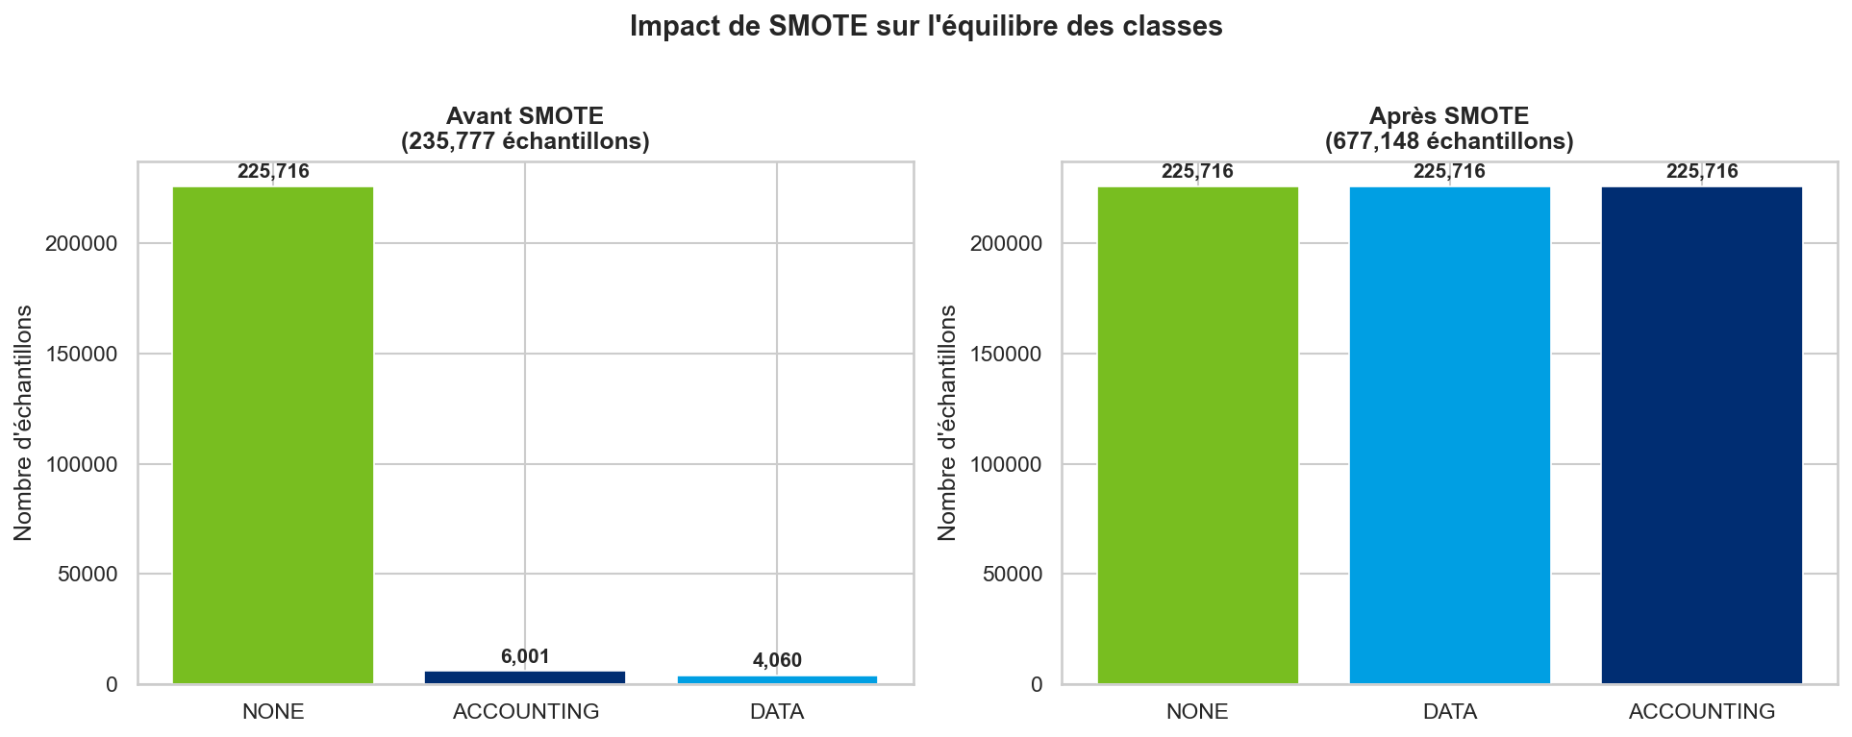
PARTIE 2 · DONNÉES & PRÉPARATION
Déséquilibre des classes & SMOTE
Ratio ≈ 23:1 entre la classe NONE et les classes minoritaires : SMOTE (k=5 voisins) appliqué sur le jeu d'entraînement.
IDP — Intelligent Data Platform | FORVIA
IDP — Intelligent Data Platform | FORVIA
13

Slide 15
PARTIE 3
Modélisation & évaluation
6 modèles complémentaires, performances mesurées, score de risque composite et assistant IA.
14

Slide 16
PARTIE 3 · MODÉLISATION & ÉVALUATION
Une architecture multi-modèles
4 modèles supervisés (sur labels proxy) + 2 modèles non supervisés, combinés à des règles métier déterministes.
MODÈLES SUPERVISÉS
MODÈLES NON SUPERVISÉS
Régression Logistique
Isolation Forest
Baseline interprétable, sigmoïde, probabilités calibrées
Détection d'anomalies sans label, contamination = 5 %
Random Forest
K-Means
Bagging de N arbres, feature importance (Gini)
Segmentation comportementale des fournisseurs (k optimal)
XGBoost
Pourquoi 6 modèles ? Chaque famille répond à un besoin distinct : classification supervisée sur anomalies connues, détection non supervisée d'anomalies inédites, et segmentation comportementale des fournisseurs — combinés en un score de risque unique.
Boosting séquentiel, régularisation L1/L2
LightGBM
GOSS + EFB, optimisé gros volumes — modèle de production
IDP — Intelligent Data Platform | FORVIA
IDP — Intelligent Data Platform | FORVIA
15

Slide 17
PARTIE 3 · MODÉLISATION & ÉVALUATION
Entraînement et validation
Chargement
ml_features_phase2
Split 80/20
stratifié (seed=42)
StandardScaler
(fit train only)
SMOTE
(k=5)
Entraînement
+ CV 5 folds
Persistance
(.pkl, registry)
Paramètres principaux
Régression Logistique
max_iter=1000, C=1.0 (L2), random_state=42
Random Forest
n_estimators=100, max_depth=15
XGBoost
n_estimators=100, learning_rate=0.1, max_depth=6
LightGBM
n_estimators=100, learning_rate=0.1, num_leaves=31
Isolation Forest
contamination=0.05, n_estimators=100
K-Means
k déterminé par méthode du coude
IDP — Intelligent Data Platform | FORVIA
IDP — Intelligent Data Platform | FORVIA
16

Slide 18
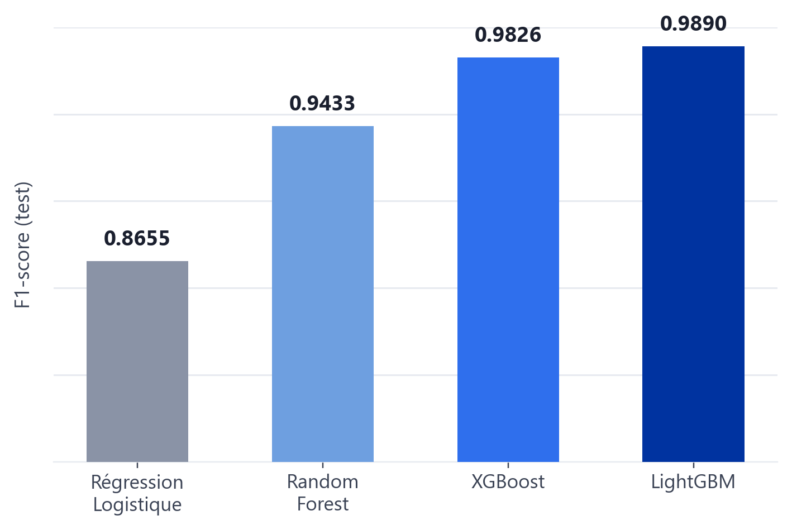
PARTIE 3 · MODÉLISATION & ÉVALUATION
Résultats — modèles supervisés
Modèle
CV F1
Train F1
Test F1
Rég. Logistique
0,9255
0,9256
0,8655
Random Forest
0,9587
0,9593
0,9433
XGBoost
0,9916
0,9920
0,9826
LightGBM
0,9949
0,9954
0,9890
LightGBM s'impose comme meilleur modèle (Test F1 = 0,9890) — c'est le seul modèle réinjecté en production, exposé via GET /ml/predict/{transaction_id}. Test réalisé sur 58 945 transactions.
IDP — Intelligent Data Platform | FORVIA
IDP — Intelligent Data Platform | FORVIA
17

Slide 19
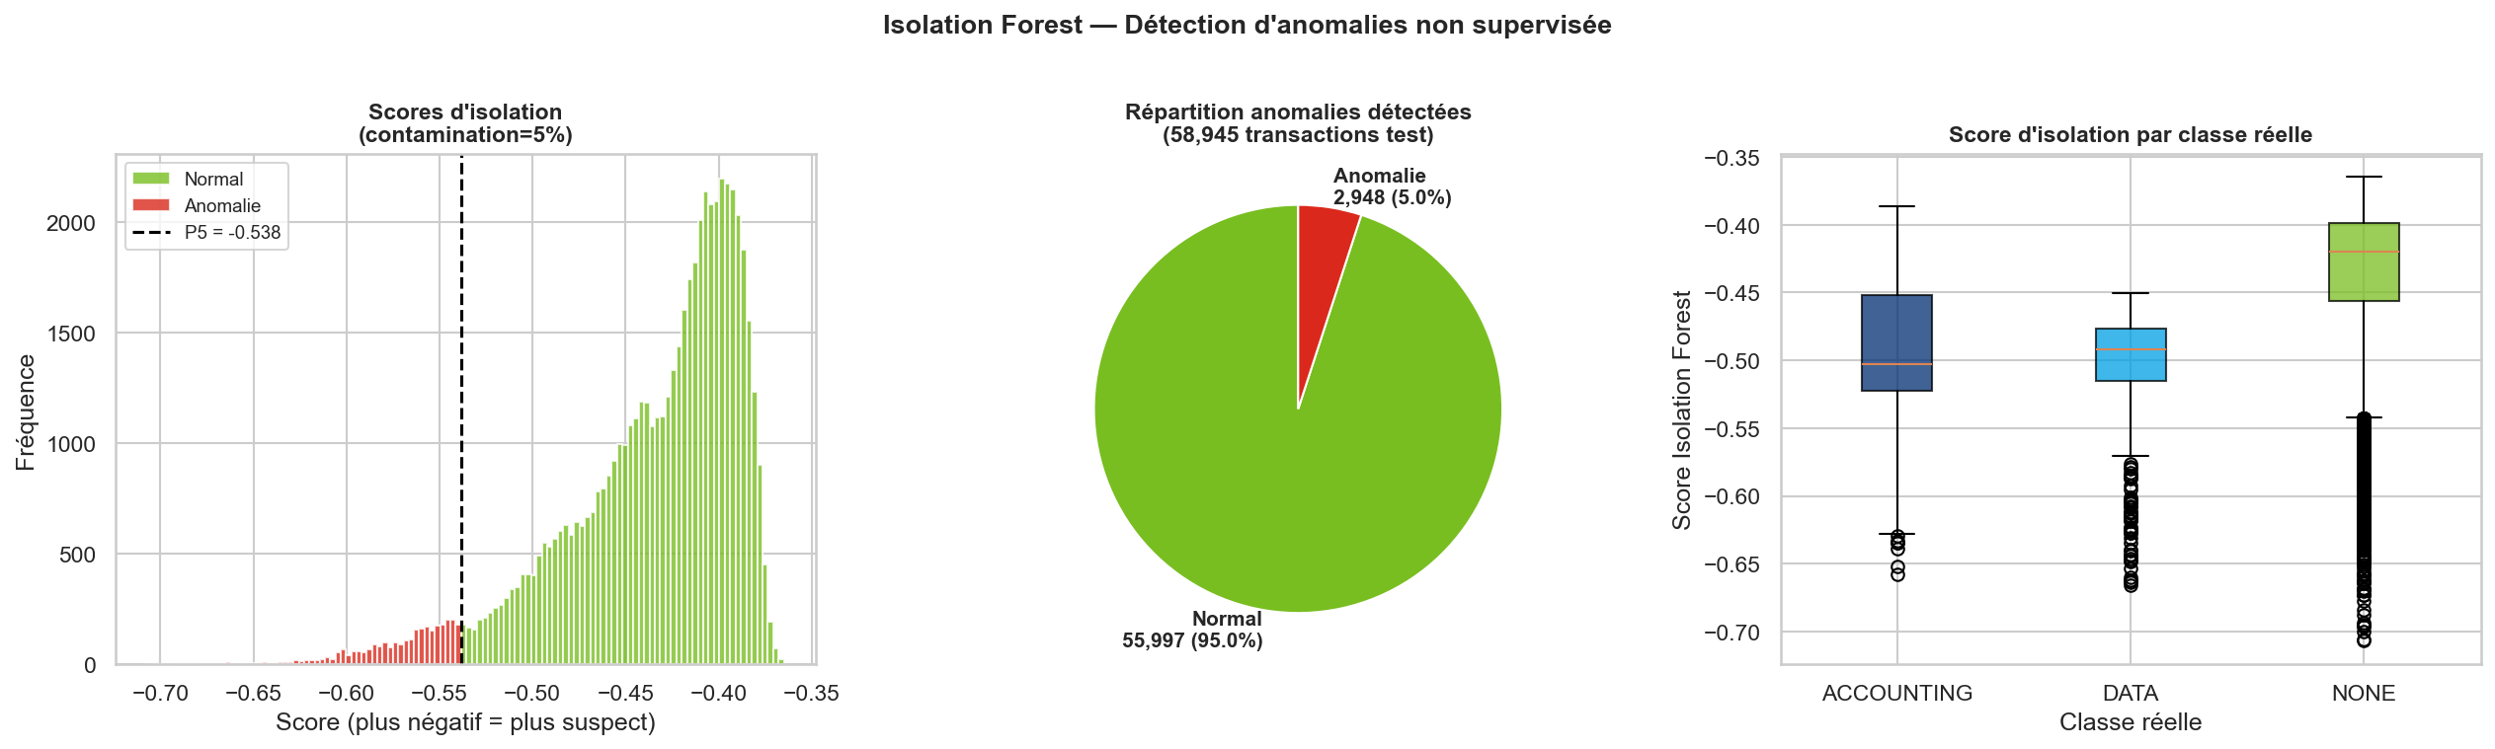
PARTIE 3 · MODÉLISATION & ÉVALUATION
Détection non supervisée — Isolation Forest & K-Means
2 948 / 58 945
k = 2 clusters
Tier 1 / 2 / 3
anomalies détectées (5,0 %) — contamination=0,05
Silhouette Score = 0,9923
Strategic · Important · Tactical
IDP — Intelligent Data Platform | FORVIA
18

Slide 20
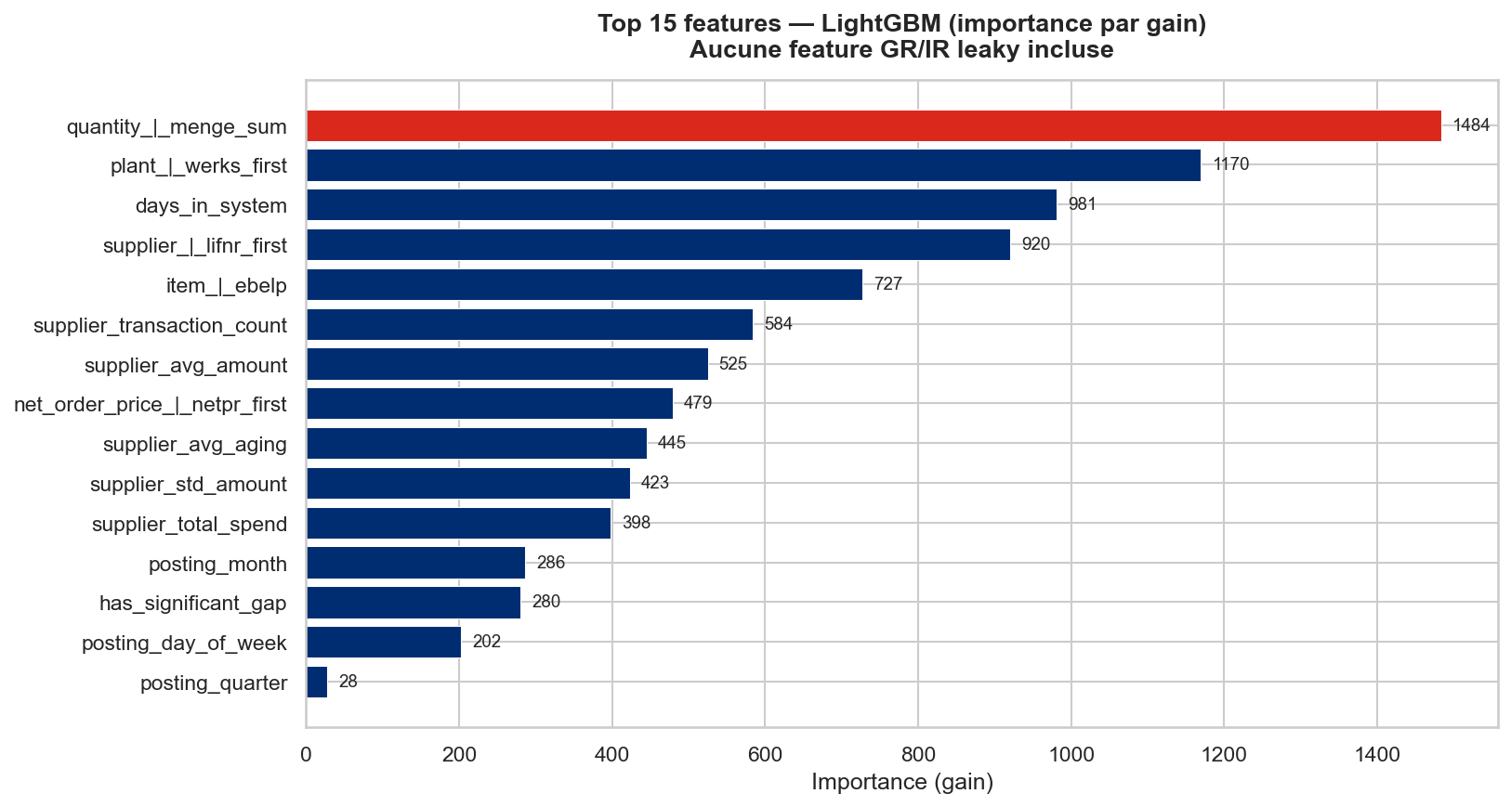
PARTIE 3 · MODÉLISATION & ÉVALUATION
Importance des features — LightGBM
IDP — Intelligent Data Platform | FORVIA
IDP — Intelligent Data Platform | FORVIA
19

Slide 21
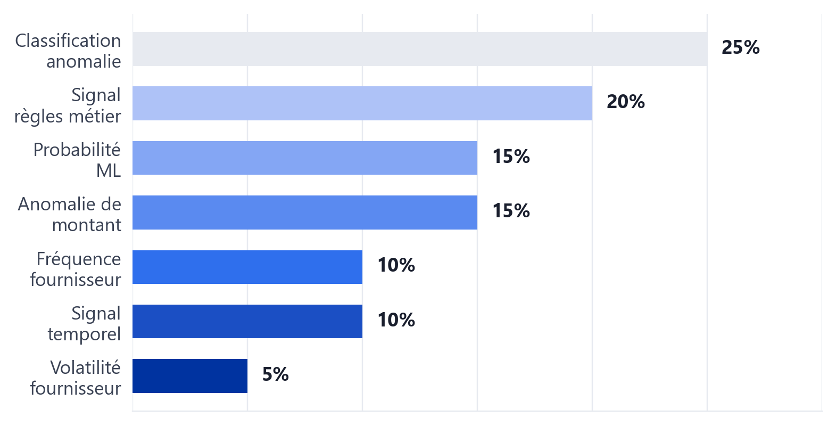
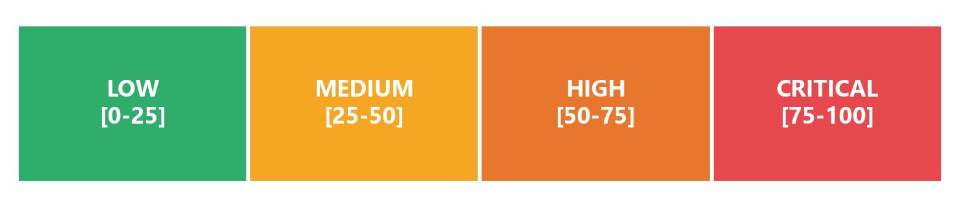
PARTIE 3 · MODÉLISATION & ÉVALUATION
Moteur de scoring de risque composite
risk_score = Σ wᵢ · sᵢ
Score 0-100 combinant 7 composantes pondérées : règles métier SAP, classification d'anomalie, probabilité du modèle LightGBM, anomalie de montant, signal temporel, fréquence et volatilité fournisseur (pondérations v2 recalibrées).
Quatre niveaux d'action : LOW (aucune action), MEDIUM (revue faible urgence), HIGH (revue recommandée) et CRITICAL (action immédiate, blocage possible).
IDP — Intelligent Data Platform | FORVIA
IDP — Intelligent Data Platform | FORVIA
20

Slide 22
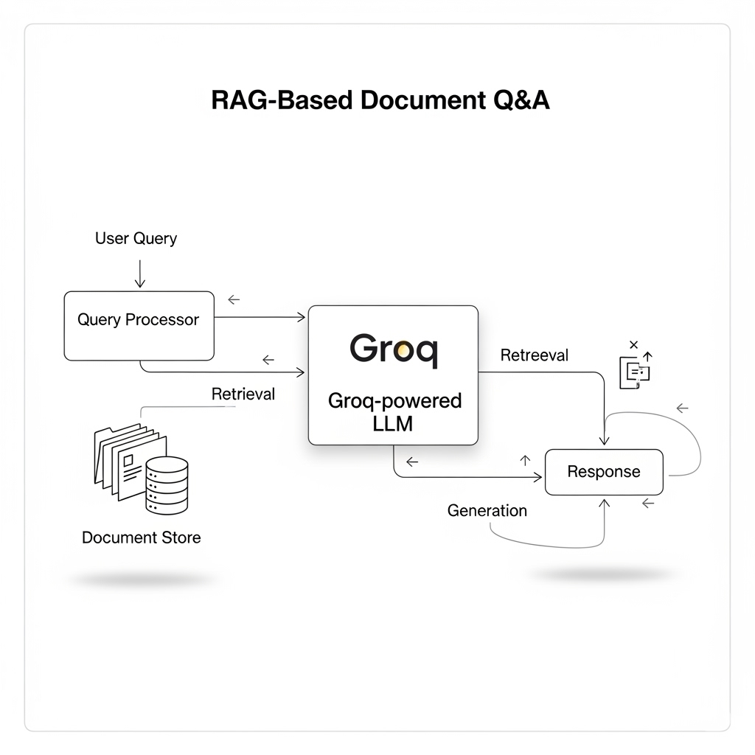
PARTIE 3 · MODÉLISATION & ÉVALUATION
Assistant IA — architecture RAG
› Embedding — all-MiniLM-L6-v2 (sentence-transformers), 22 millions de paramètres
› Base vectorielle — ChromaDB, collection persistante p2p_copilot_v2
› Génération — API Groq, llama-3.3-70b-versatile (retenu en version finale)
› Fallback — mécanisme déterministe si absence de clé GROQ_API_KEY ou erreur réseau
Critère
Ollama local (llama3.2:1b)
API Groq (llama-3.3-70b)
Taille
1 milliard de paramètres
70 milliards de paramètres
Qualité
Parfois imprécise / peu structurée
Précise, structurée
Latence
Variable, élevée sans GPU
Très faible (LPU Groq)
Ressources
CPU/GPU local
Aucune ressource locale
IDP — Intelligent Data Platform | FORVIA
IDP — Intelligent Data Platform | FORVIA
21

Slide 23
PARTIE 4
Déploiement & démonstration
Architecture technique, plateforme web IDP, pistes Azure et perspectives.
22

Slide 24
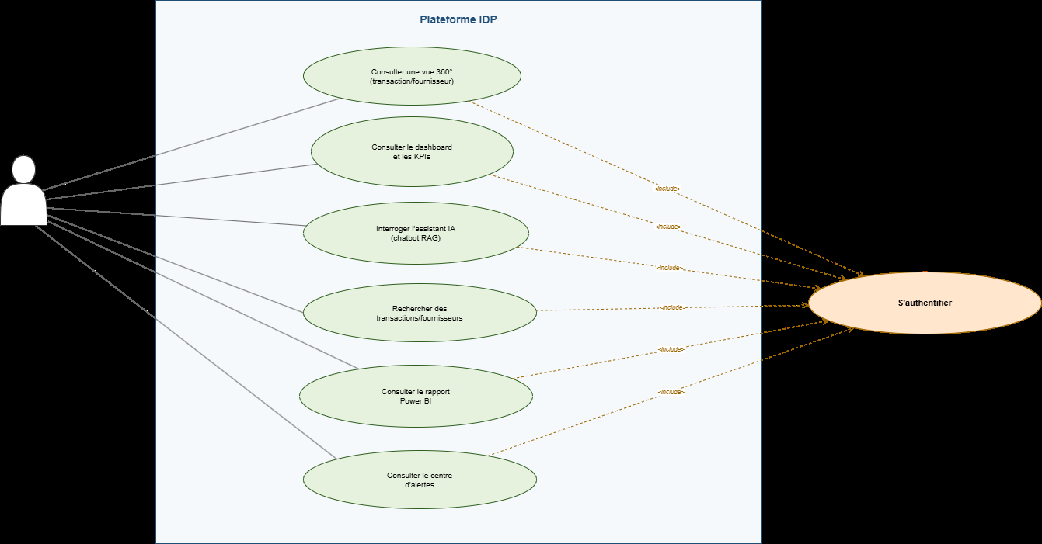
PARTIE 4 · DÉPLOIEMENT & DÉMONSTRATION
Architecture technique & cas d'utilisation
› Backend — FastAPI 2.0.0, routers transactions/suppliers/risk/analytics/alerts/chatbot
› Services — DataLoaderService, risk_service, enterprise_service, rag_engine
› Auth — JWT (PyJWT) + bcrypt, SQLite (auth.db) via SQLAlchemy
› Frontend — React 18 / TypeScript / Vite, Power BI intégré en iframe
› Langages — Python 3.11, TypeScript, SQL
IDP — Intelligent Data Platform | FORVIA
IDP — Intelligent Data Platform | FORVIA
23

Slide 25
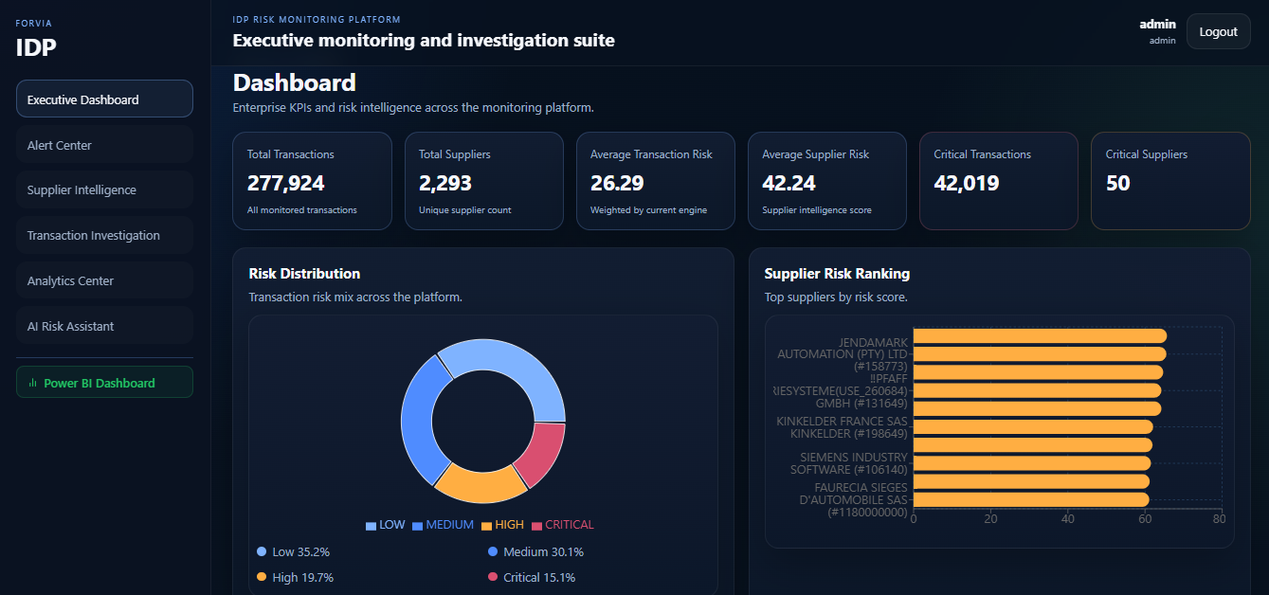
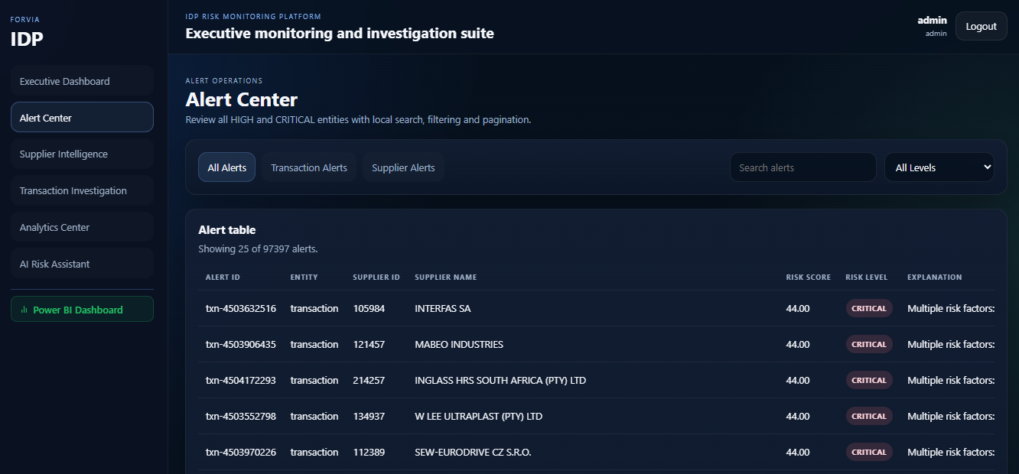
PARTIE 4 · DÉPLOIEMENT & DÉMONSTRATION
Démonstration — Dashboard & Centre d'alertes
Executive Dashboard
Alert Center
Le Dashboard agrège les KPI globaux (294 722 transactions, 2 293 fournisseurs, score moyen) et la distribution LOW/MEDIUM/HIGH/CRITICAL. Le Centre d'alertes liste les transactions et fournisseurs HIGH ou CRITICAL avec recherche, filtres et pagination.
IDP — Intelligent Data Platform | FORVIA
IDP — Intelligent Data Platform | FORVIA
24

Slide 26
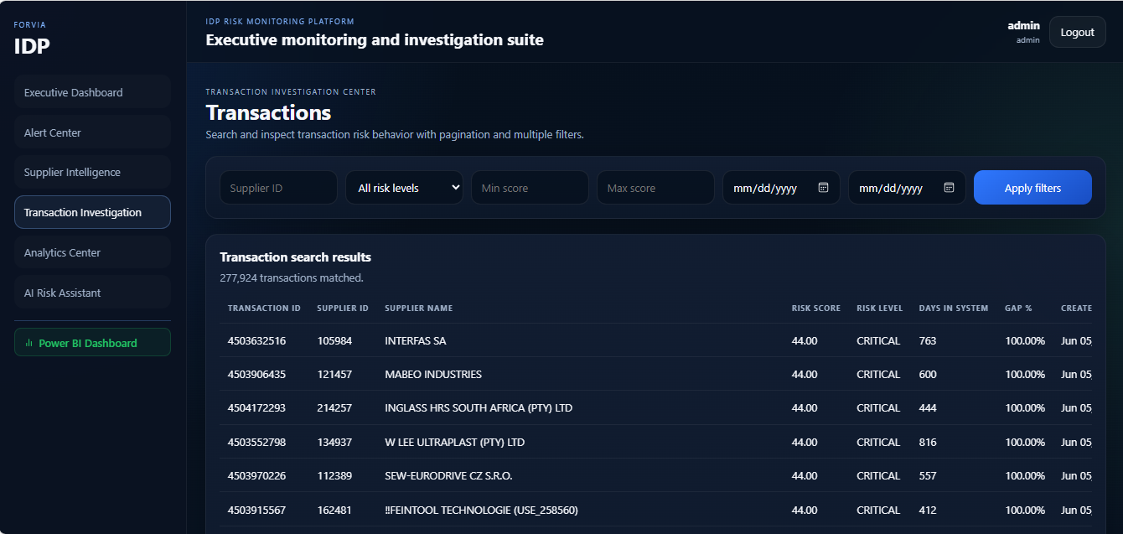
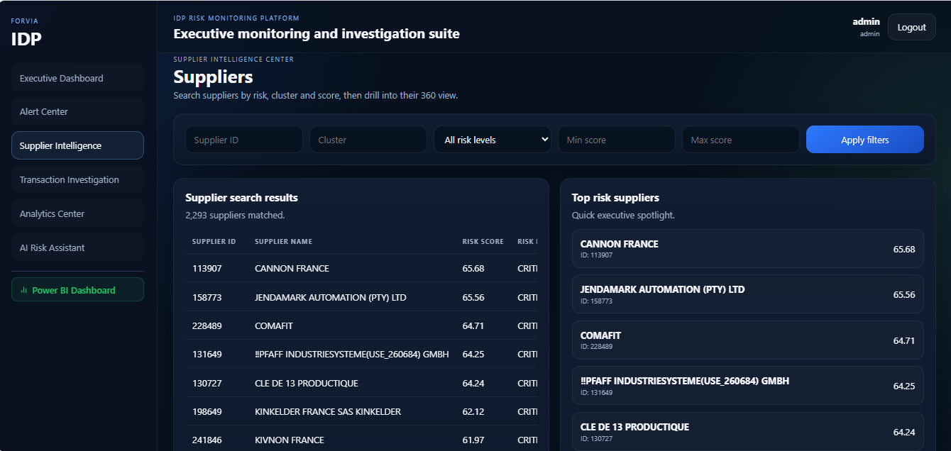
PARTIE 4 · DÉPLOIEMENT & DÉMONSTRATION
Démonstration — Transactions & Fournisseurs 360°
Transaction Investigation
Supplier Intelligence
Vue Transaction 360° : décomposition du score, profil fournisseur et explication textuelle. Vue Supplier 360° : score, cluster (TRUSTED, STANDARD, MONITORED, HIGH RISK) et top fournisseurs à risque.
IDP — Intelligent Data Platform | FORVIA
IDP — Intelligent Data Platform | FORVIA
25

Slide 27
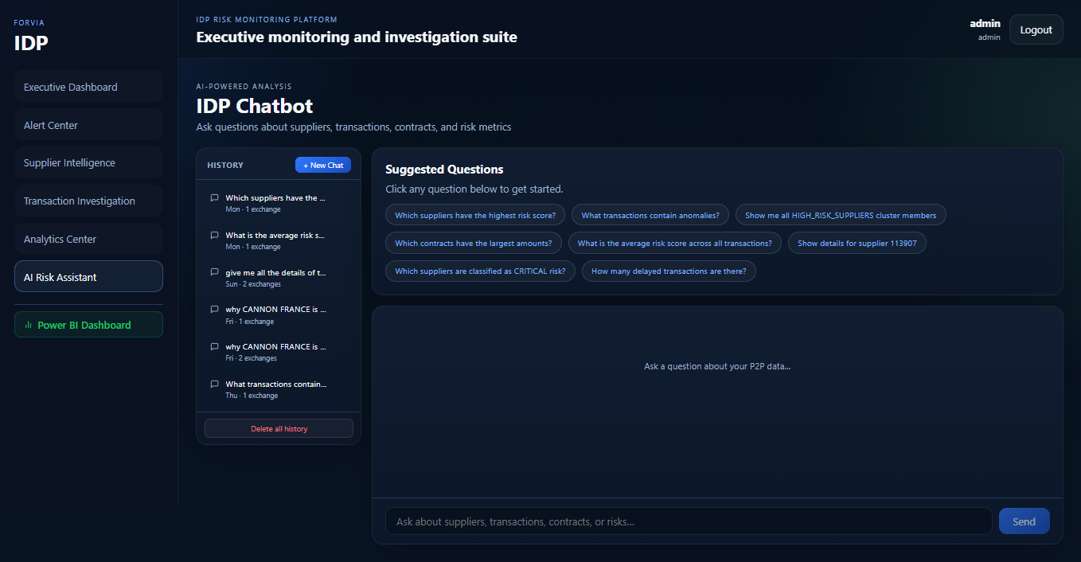
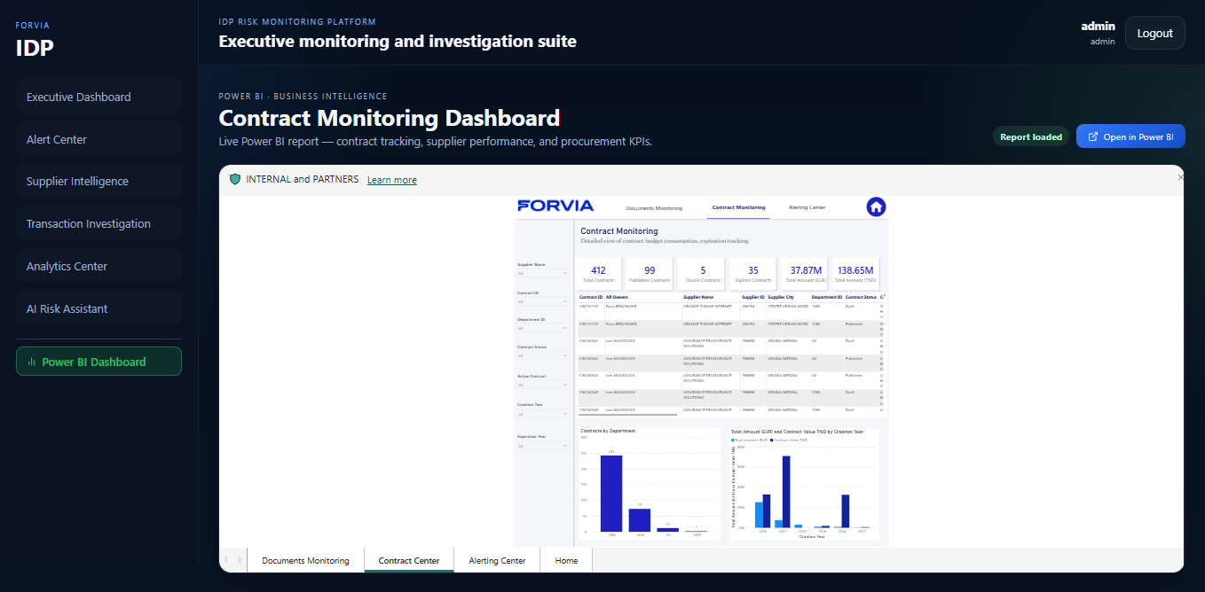
PARTIE 4 · DÉPLOIEMENT & DÉMONSTRATION
Démonstration — Assistant IA & Power BI
AI Risk Assistant
Power BI Dashboard
Le chatbot IDP répond en langage naturel sur fournisseurs, transactions et contrats (RAG + Groq). Le rapport Power BI restitue le suivi contractuel (412 contrats, 37,87 M€) pour les équipes métier.
IDP — Intelligent Data Platform | FORVIA
IDP — Intelligent Data Platform | FORVIA
26

Slide 28
PARTIE 4 · DÉPLOIEMENT & DÉMONSTRATION
Déploiement prévu sur Microsoft Azure
Aucun déploiement cloud réalisé à ce stade — orientation d'industrialisation proposée pour la suite du projet.
Conteneurisation
Pourquoi Azure ?
Docker (backend FastAPI, frontend Nginx) → Azure Container Registry → App Service
› Intégration native Power BI / Power Automate / Teams
› SLA + supervision intégrée (endpoint /healthz)
› Adaptabilité élevée (autoscaling)
› Coût faible à la consommation
CI/CD
Pipeline envisagé via GitHub Actions
Sécurité
Azure Key Vault, HTTPS natif, Microsoft Entra ID (futur)
Adaptabilité
SQLite → PostgreSQL, Redis Cache, autoscaling / AKS, Event Hubs
Coûts
Pay-as-you-go, Azure Cost Management, scale-to-zero (Container Apps)
IDP — Intelligent Data Platform | FORVIA
IDP — Intelligent Data Platform | FORVIA
27

Slide 29
PARTIE 4 · DÉPLOIEMENT & DÉMONSTRATION
Limites & perspectives
LIMITES
PERSPECTIVES
› Modèles entraînés en l'absence de cas de fraude réellement confirmés (0 occurrence INVOICED_NOT_DELIVERED sur 294 722 transactions)
› Traitement des données périodique, pas en temps réel
› Performances des modèles nécessitant un suivi régulier (model monitoring)
› Industrialisation — robustesse, déployabilité et automatisation de la plateforme (cf. Azure)
› Enrichissement des données — intégration de sources externes complémentaires pour affiner le profil de risque fournisseurs
IDP — Intelligent Data Platform | FORVIA
IDP — Intelligent Data Platform | FORVIA
28

Slide 30
SYNTHÈSE
Conclusion générale
Le projet IDP a permis de concevoir une plateforme intelligente opérationnelle de surveillance des risques fournisseurs sur le processus SAP P2P de FORVIA, en appliquant de bout en bout la méthodologie CRISP-DM.
Plateforme opérationnelle
Réduction de la charge manuelle
Démarche rigoureuse
Pipeline ML, API FastAPI et dashboard React, déployés au centre FIT
Priorisation automatique des transactions à risque élevé/critique
CRISP-DM appliquée à un problème industriel réel, données SAP P2P
IDP — Intelligent Data Platform | FORVIA
IDP — Intelligent Data Platform | FORVIA
29

Slide 31
Merci pour votre attention
Questions & discussion
IDP — Intelligent Data Platform · FORVIA · Ines Boughanmi · 2025/2026

